Slide 1
Подготовка к написанию сочинения-описания картины Б. М. Кустодиева «Масленица» (1916)

Slide 2
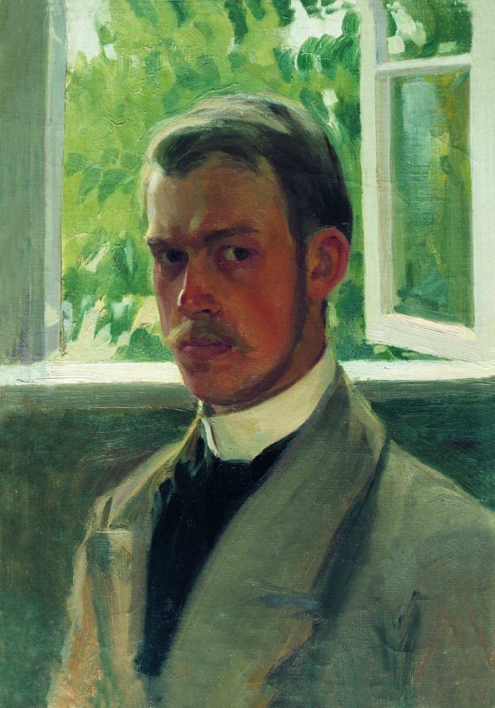
Борис Михайлович Кустодиев
(1878-1927)
Б. М. Кустодиев – русский советский художник, портретист, театральный художник, декоратор.
Автопортрет у окна (1899)

Slide 3
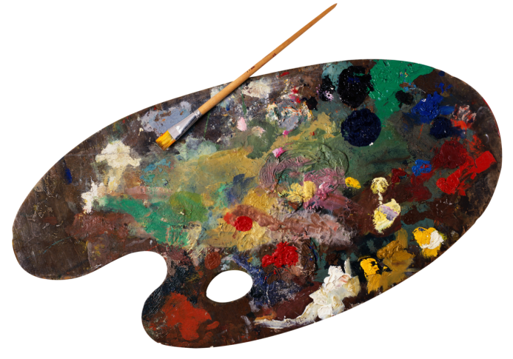
Какие факты из биографии художника были вам знакомы?
Что вы узнали о художнике?

Slide 4
Рассмотрим картины
Б. М. Кустодиева.
Что их объединяет?

Slide 5
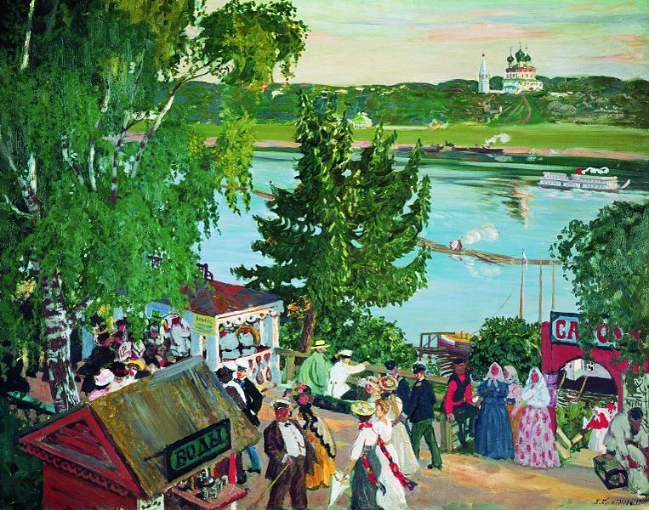
«Гулянье на Волге» (1909)

Slide 6
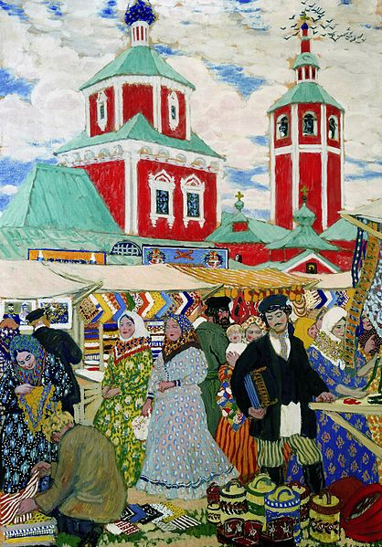
«Ярмарка»
(1910)

Slide 7
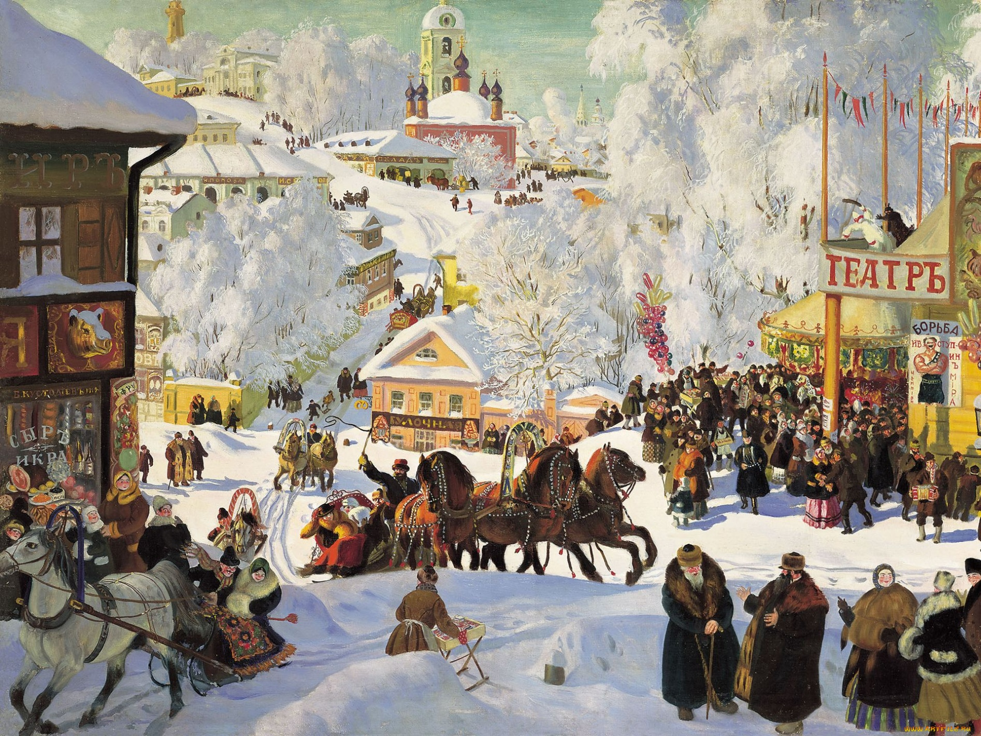
«Зима» (1919)

Slide 8
Что объединяет картины художника?
Какие элементы повторяются на всех трёх картинах?
В каком жанре они выполнены?

Slide 9
Чем городской пейзаж отличается от сельского пейзажа?

Slide 10

Запишем в тетрадь:
В городском пейзаже на первое место выходит изображение архитектурных сооружений и городских жителей.

Slide 11
Рассмотрим картину «Масленица» (1916).
Какое первое впечатление произвела на вас эта картина? Какие эмоции вы испытали?

Slide 12
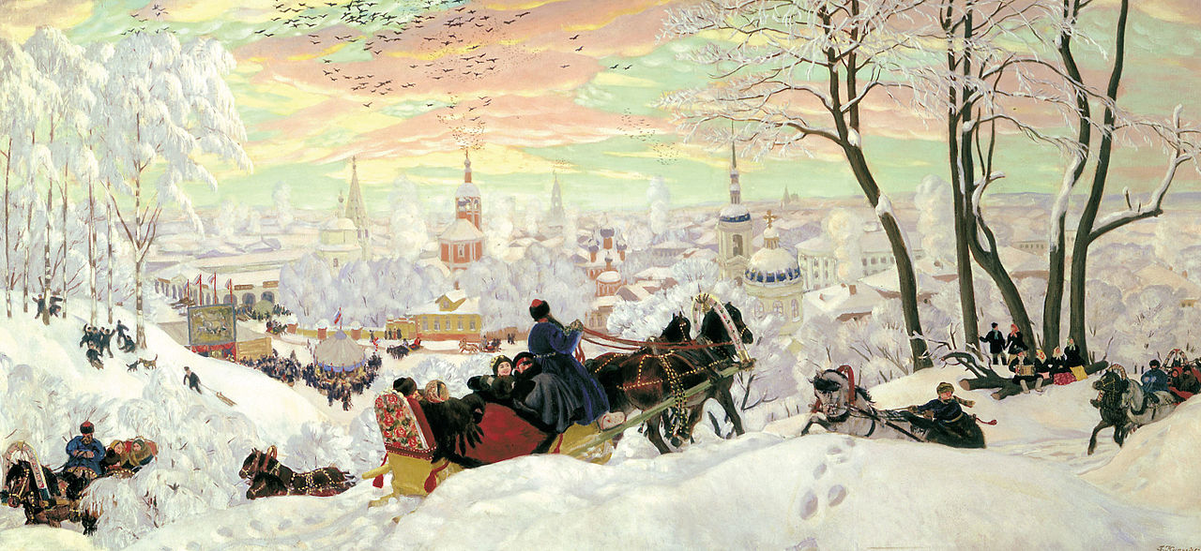
«Масленица» (1916)

Slide 13
Какое первое впечатление произвела на вас эта картина? Какие эмоции вы испытали?

Slide 14
Какой праздник изобразил художник? Какие традиции и обычаи, связанные с этим праздником, вы знаете?

Slide 15
Рассмотрим передний план картины. Что на нём изображено?

Slide 16
Что изображено в левой части картины?

Slide 17
Что изображено справа?

Slide 18
Какие архитектурные сооружения изобразил художник на втором плане?

Slide 19
Каким М. Б. Кустодиев изобразил небо? Почему?

Slide 20
«Масленица» (1916)

Slide 21
План текста
1. Борис Михайлович Кустодиев – живописец русских народных праздников
2. «Масленица» (1916):
а) Сюжет картины
б) Композиция картины
в) Описание горожан
г) Архитектура
3. Общие впечатления от картины

Slide 22
«Масленица» (1916)

Slide 23
Кучер
Пассажиры
Сани, вошедшие в крутой поворот,…
Запишем в тетрадь:

Slide 24
Запишем в тетрадь:
Шумный балаган
Деревья, покрытые снегом,…
НО _покрытые снегом_ деревья

Slide 25
Запишем в тетрадь:
Гармонь
Весёлая компания
Люди поют, танцуют.

Slide 26
Запишем в тетрадь:
Церковь
Церковный комплекс
Из печных труб валит густой_ белый дым.

Slide 27
Запишем в тетрадь:
Летят вдаль
За горизонт

Slide 28
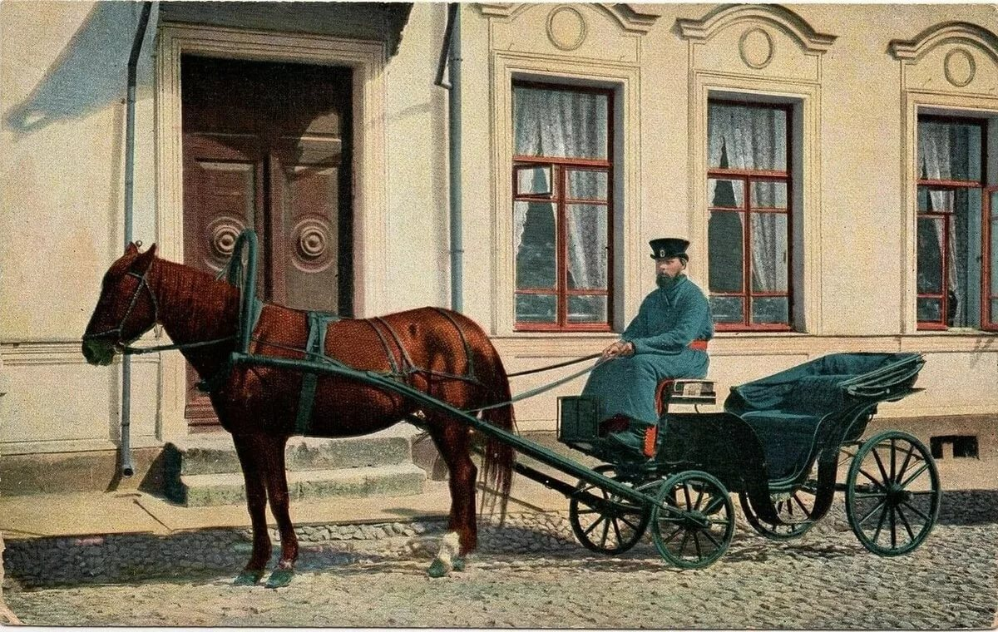
Кучер - возница, работник, который правит запряженными в экипаж лошадьми.

Slide 29
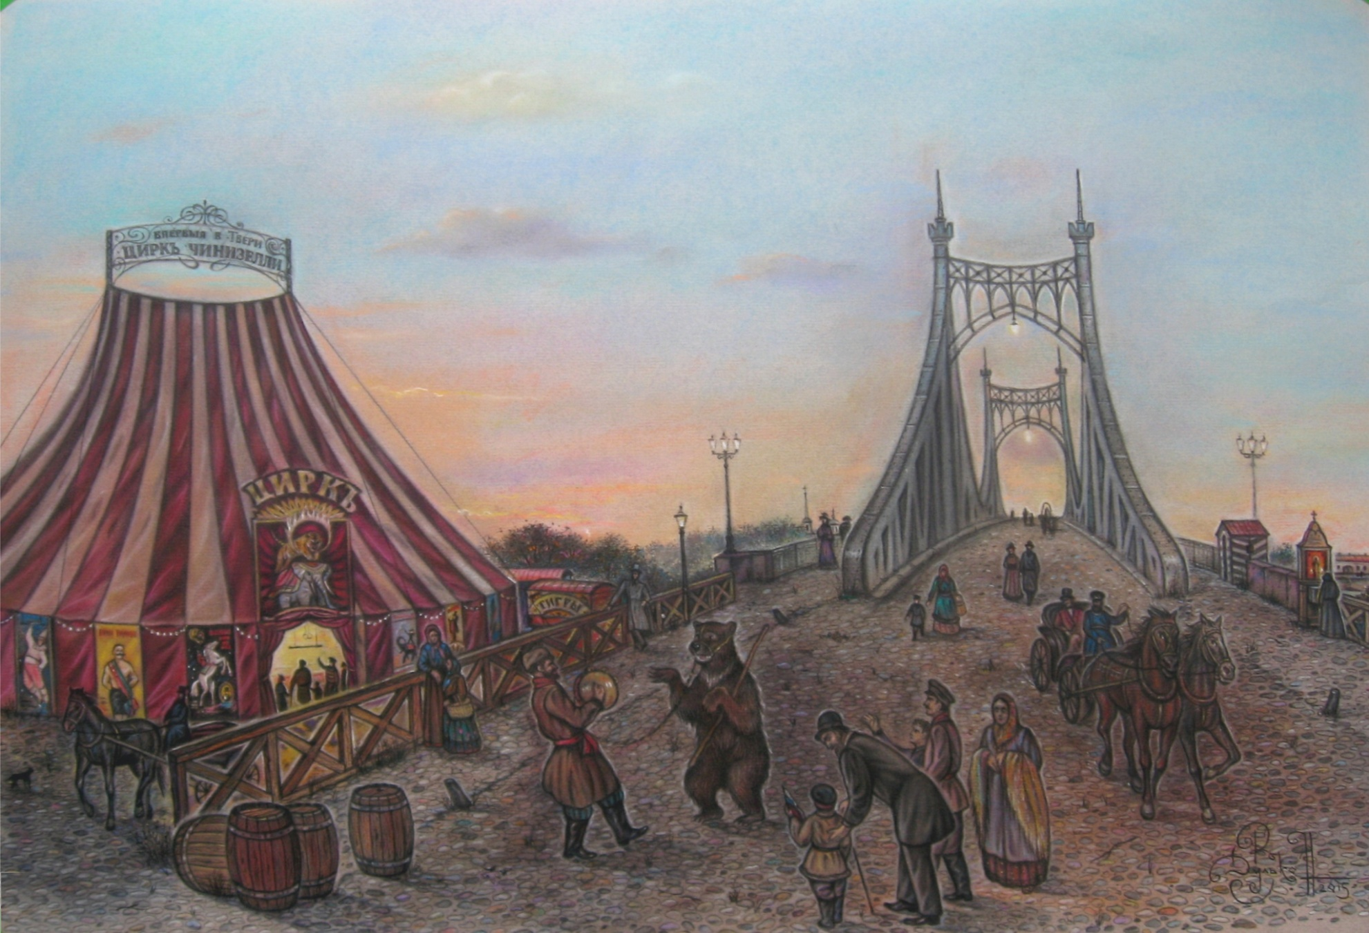
Балаган - временная легкая деревянная постройка для ярмарочной торговли, жилья, зрелищ.

Slide 30
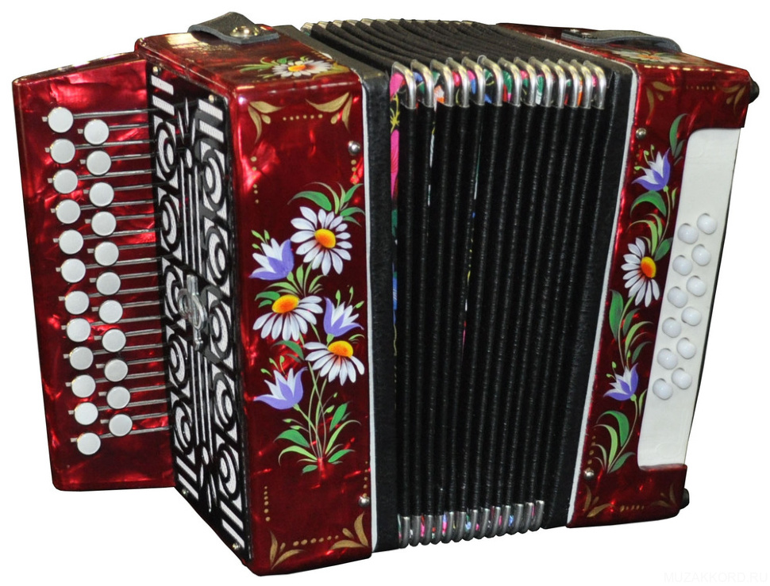
Гармонь - язычковый клавишно-пневматический музыкальный инструмент.

Slide 31
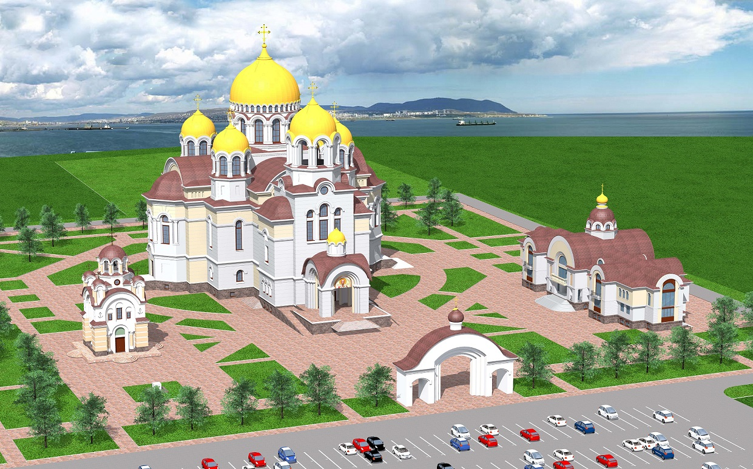
Церковный комплекс – это совокупность церковных сооружений (храмы, колокольни), расположенных на одной территории.

